Slide 1
Flächennutzungstool

Slide 2
Zielsetzung
Markierung von Flächen auf der Basis von Satellitendaten mit verschiedenen Informationen
über Chatbots (LLM’s) Daten zu den Flächen ermitteln zu können
Nutzer: u.a. Landwirte
Subzielsetzung
Bereitstellung API
Abfragen speichern und bereitstellen (chached)
Chatbots generieren, die die Daten zu den Flächen zur Verfügung stellen
Derzeit locale Dockerlösung Umsetzung cloudbasiert mit Anbindung verschiedener LLMs für Chatbots

Slide 3
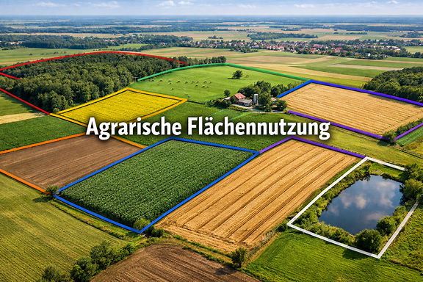
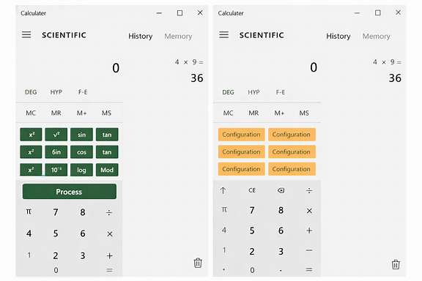
Tool Oberfläche – Entwurf aktuell

Slide 4
Verwendete Technologien
Docker
Ubuntu
Redis
Postgres
WSL
Ubuntu
EC Container
API
Minio
---
IDE
Visual Studio Code

Slide 5
Kurze Toolbeschreibung
Tool | Kurzbeschreibung | Verwendungszweck
Docker | Plattform zur Containerisierung von Anwendungen | Isolierte Ausführung und Bereitstellung von Software in Containern
Ubuntu | Linux-Distribution auf Debian-Basis | Betriebssystem für Entwicklung, Server und Container-Images
Redis | In-Memory-Datenstrukturspeicher | Caching, Session-Management, schnelle Zwischenspeicherung von Daten
Postgres | Relationales Open-Source-Datenbanksystem | Speicherung und Verwaltung strukturierter Daten mit voller SQL-Unterstützung
WSL (Windows Subsystem für Linux) | Kompatibilitätsschicht zur Ausführung von Linux-Binärdateien unter Windows | Entwicklung mit Linux-Tools ohne separate virtuelle Maschine
EC Container | Container-Orchestrierungsdienst (z. B. AWS ECS) | Verwaltung und Skalierung von Container-Anwendungen in der Cloud
API (Application Programming Interface) | Schnittstelle zur Programmkommunikation | Austausch von Daten und Funktionen zwischen verschiedenen Softwarekomponenten
Minio | Objektspeicher-Server mit S3-kompatibler API | Bereitstellung von skalierbarem Cloud-Speicher für Backups, Artefakte oder Anwendungsdaten

Slide 6
Überblick
FE
BE
-------------
Workflow - API Workers (Async) – (Agriculture) – Dungang (N-managing) – PrescriptionMap (Oberfläche) – EONR
Satelitendatenpipeline – Endpoint – Indices (Process API) – FE-BE API -> Datenprovider
EONR = Input für Chatbot Assistant (basierend auf LLM)
-----------
Postgres
Derzeit verwendet für die Authorisierung und Authentifizierung
Redis zur Query Verwaltung und Steuerung
Minio Speicherort für Anfragen

